Slide 1
Università degli Studi di Teramo
CORSO DI LAUREA IN SERVIZI GIURIDICI
Elementi di statistica economica
a.a. 2024-2025
Lezione 14
prof. Letizia Bani
lbani@unite.it

Slide 2
IL SISTEMA DEI CONTI

Slide 3
La Sequenza dei Conti
Conto delle risorse e degli impeghi:
È il conto che riflette l’uguaglianza tra le risorse e gli impieghi di beni e servizi finali dell’intera economia. Esso pone in evidenza l’equilibrio esistente tra le diverse componenti dell’offerta e della domanda finale di beni e servizi.
Conto della produzione:
E’ una equazione contabile molto semplice che esprime il valore della produzione come somma dei costi sostenuti per realizzarla: costo per gli acquisti di beni e servizi intermedi (l’aggregato consumi intermedi) e costo per la remunerazione dei fattori produttivi primari (lavoro e capitale), che abbiamo visto è l’aggregato valore aggiunto o prodotto interno lordo. Il saldo generato è il PIL
Conto di equilibrio dei beni e servizi:
E’ il primo conto del sistema e rappresenta il bilancio tra gli elementi dell’offerta complessiva di risorse di cui dispone il sistema economico e gli elementi della domanda complessiva. Il conto di equilibrio di beni e servizi mostra come l’insieme delle risorse è ripartito tra le varie destinazioni e non origina alcun saldo

Slide 4
Alcune definizioni prima di passare ad altri conti
Il reddito è concettualmente scomponibile nelle seguenti categorie:
reddito da lavoro che si concretizza in salari e stipendi;
reddito da capitale che, a seconda che origini da strumenti finanziari o dal godimento di terreni e beni immateriali, si concretizza, rispettivamente, in interessi e dividendi o in rendite;
reddito da impresa che si concretizza nei profitti.

Slide 5
Indubbiamente, nella contabilità nazionale l’aggregato che si riesce ad evidenziare più facilmente sono i redditi da lavoro dipendente che rappresentano il costo sostenuto (versamenti in denaro e pagamenti in natura) dai datori di lavoro a titolo di remunerazione dell’attività prestata alle proprie dipendenze dai lavori sia manuali che intellettuali.
Esso è composto:
dalle retribuzioni lorde che comprendono tutti i compensi, monetari (salario o stipendio) e in natura, riconosciuti ai lavoratori dipendenti, le imposte dirette e i contributi sociali a carico dei dipendenti stessi, trattenuti alla fonte per essere versati alla amministrazione fiscale o agli enti previdenziali al fine di garantirsi le prestazioni sociali. Tra le retribuzioni in natura sono compresi buoni pasto, i servizi degli asili nido aziendali, i fitti non pagati relativi ad abitazioni messe a disposizione dei dipendenti, le azioni gratuite distribuite ai dipendenti, le riduzioni di interessi sui prestiti concessi dal datore di lavoro, ecc.
dai contributi sociali a carico del datore di lavoro che sono versamenti fatti dai datori di lavoro agli enti previdenziali o alle imprese di assicurazione o ai fondi pensione a copertura dei rischi e bisogni sociali dei dipendenti (malattia, invalidità, maternità, carichi di famiglia, disoccupazione, vecchiaia, indigenza, ecc.) e quindi al fine di garantire le corrispondenti prestazioni sociali (indennità di malattia, di maternità, di disoccupazione, assegni famigliari, pensioni di invalidità, di vecchiaia, ecc.).

Slide 6
I CONTI DELLA DISTRIBUZIONE E UTILIZZAZIONE DEL REDDITO
Nel SEC2010, dopo aver analizzato la formazione e ripartizione del prodotto all’origine, si esamina quella fase del circuito economico nota come distribuzione del reddito in cui i produttori distribuiscono e fanno propri i risultati dell’attività produttiva.
Ossia, quella fase in cui si concretizza l’identità tra il valore dei beni e servizi prodotti e i redditi monetari distribuiti ai fattori produttivi. In questa fase i conti nazionali riguardano i comportamenti dei settori istituzionali che remunerano i fattori della produzione.
Nei conti che seguono (redatti solo a valori correnti per l'intero Paese e per i singoli settori) quindi, il PIL viene considerato non più come somma dei valori aggiunti ma, equivalentemente, come somma delle remunerazioni dei fattori della produzione

Slide 7
Le fasi della distribuzione e ridistribuzione del reddito riguardano
le operazioni mediante le quali il risultato dell’attività produttiva viene ripartito tra i soggetti titolari dei fattori produttivi
nonché le operazioni con le quali si realizza la ridistribuzione del reddito e della ricchezza, prevalentemente per effetto dell’intervento dello Stato.
La prima è la distribuzione primaria del reddito, così denominata perché riguarda i redditi che si formano nel processo economico attraverso l’impiego dei fattori produttivi primari;
la seconda è la distribuzione secondaria o ridistribuzione del reddito, che modifica il potere di acquisto dei soggetti economici attraverso flussi indipendenti dall’impiego di fattori produttivi (trasferimenti).
I conti appositamente istituiti sono i conti della distribuzione e utilizzazione del reddito; essi appartengono ai conti delle operazioni correnti e sono costituiti:
— dai conti della distribuzione primaria del reddito;
— dal conto della distribuzione secondaria del reddito;
— dai conti di utilizzazione del reddito.

Slide 8
LA DISTRIBUZIONE PRIMARIA DEL REDDITO

Slide 9
Riprendiamo il conto della produzione
Il conto della produzione è dato da:
P + IIN = CI + PIL
Il Conto della produzione è una equazione contabile che esprime il valore della produzione come somma dei costi sostenuti per realizzarla: costo per gli acquisti di beni e servizi intermedi (l’aggregato consumi intermedi) e costo per la remunerazione dei fattori produttivi primari (lavoro e capitale).
La somma delle remunerazioni dei fattori produttivi primari è l’aggregato valore aggiunto, più precisamente denominato, quando ci si riferisce all’intera economia, prodotto interno lordo (Pil).
Il saldo del conto della produzione è costituito dal valore aggiunto (o Pil)

Slide 10
Il conto della produzione genera a saldo il Pil, da cui, detratti gli ammortamenti, si ottiene il prodotto interno netto (dato che questi ultimi non sono propriamente redditi, ma consumo di capitale preesistente), che rappresenta da un lato il valore della nuova ricchezza creata nel processo produttivo, dall’altro la somma delle remunerazioni dei fattori primari impiegati. Il prodotto interno netto è l’aggregato da ripartire e questa operazione di ripartizione costituisce la distribuzione primaria del reddito.
I conti della distribuzione primaria del reddito (ovvero, a chi va il PIL ?)
La distribuzione primaria del reddito è la fase del circuito economico in cui i produttori distribuiscono e si appropriano dei risultati economico-finanziari dell’attività produttiva incorporati nel valore aggiunto.
Il SEC 2010 prevede che la distribuzione primaria del reddito venga descritta attraverso due conti:
conto della generazione del reddito, che registra la distribuzione tra i fattori di produzione e le Amministrazioni pubbliche, dei redditi ottenuti direttamente dal processo di produzione. Il saldo è costituito dal risultato di gestione. Tale conto può essere redatto sia per le branche di attività economica che per fattori primari e per settori istituzionali;

Slide 11
conto della attribuzione dei redditi primari, che registra la distribuzione alle unità residenti e ai settori istituzionali
dei redditi derivanti dalla partecipazione diretta al processo di produzione
dei redditi ottenuti come corrispettivo per aver messo a disposizione di altre unità istituzionali mezzi finanziari o beni materiali non prodotti.
Il saldo per l’intera economia è costituito dal reddito nazionale netto.
I flussi di reddito che compaiono in questi conti sono detti redditi primari, perché discendono direttamente dall’impiego dei fattori produttivi e sono i primi che si formano nel sistema economico.
Comprendono:
Redditi da lavoro dipendente: composti da retribuzioni lorde e contributi sociali (effettivi e figurativi) che rappresentano il costo sostenuto dai datori di lavoro per la remunerazione dell'attività prestata alle proprie dipendenze dai lavoratori dipendenti;
Risultato lordo (netto) di gestione e reddito misto lordo (netto): composto da un insieme di redditi da capitale e impresa, ricevuti dal titolare di un’impresa o da un lavoratore autonomo, dal proprietario di un bene capitale o di un'attività finanziaria, in cambio dell’impiego di tali fattori e attività nel processo produttivo.

Slide 12

Conto della generazione del reddito primario (distribuzione del valore aggiunto)
Il conto della generazione del reddito riflette lo stato iniziale del processo di remunerazione dei fattori produttivi, quello più vicino alle unità direttamente impegnate nella produzione e quindi nella creazione del valore aggiunto.
Illustra come il Valore Aggiunto viene destinato al lavoro dipendente ed al pagamento delle IIN.
I fattori primari della produzione, come abbiamo visto in precedenza, sono il lavoro, il capitale e l’attività imprenditoriale. Ad essi corrispondono, secondo la teoria economica, tre diversi tipi di reddito: il reddito da lavoro (salari e stipendi); il reddito da capitale (interessi e rendite); il reddito di impresa (profitto).
Lavoro ➜ salari e stipendi
Capitale ➜ interessi e rendite
Impresa ➜ profitti

Slide 13
Nella realtà tuttavia le tre precedenti categorie di redditi non sono sempre misurabili separatamente, gli unici redditi primari che la CN riesce ad identificare separatamente sono i redditi da lavoro dipendente (Wp), valutati i quali si ottiene a saldo un aggregato residuale, denominato risultato di gestione e redditi misti (O) che comprende tutti gli altri redditi primari complessivamente considerati.
L’aggregato da ripartire è il prodotto interno netto (PIN), che essendo valutato ai prezzi di mercato comprende, oltre alle remunerazioni dei fattori produttivi impiegati, anche le imposte al netto dei contributi.
Dunque, dal lato delle uscite del conto figurano anche:
col segno + le imposte sulla produzione e sulle importazioni (comprendono sia le imposte sui prodotti, che determinano la differenza tra valore aggiunto a prezzi di mercato e valore aggiunto a prezzi base, sia le altre imposte sulla produzione, già comprese nel valore della produzione a prezzi base)
col segno – i contributi alla produzione (comprende sia i contributi sui prodotti, che determinano la differenza tra valore aggiunto a prezzi di mercato e valore aggiunto a prezzi base, sia gli altri contributi sulla produzione, già considerati nel valore della produzione a prezzi base)

Slide 14
Nel conto della generazione dei redditi primari quindi si sottraggono dal PIN:
i redditi da lavoro dipendente interni (riconosciuti a lavoratori operanti sul territorio economico anche se non residenti);
le imposte sulla produzione anch'esse al netto dei contributi
W_{p} + (T_{i} – R_{cp}) + O = PIN
O = PIN - W_{p} + (T_{i} – R_{cp})
W_{p} = sono i redditi interni da lavoro dipendente
T_{i} = sono le imposte indirette sulla produzione e l’importazione
R_{cp} = sono i contributi alla produzione
PIN = è il prodotto interno netto se il conto è costruito per il paese, è, invece, il valore aggiunto se il conto è costruito per branche e per settori istituzionali
O = è il saldo del conto ed è dato dal risultato lordo di gestione e dal reddito misto, e rappresenta la parte del valore aggiunto finalizzata alla remunerazione dei fattori produttivi diversi dal lavoro dipendente utilizzati nella produzione

Slide 15
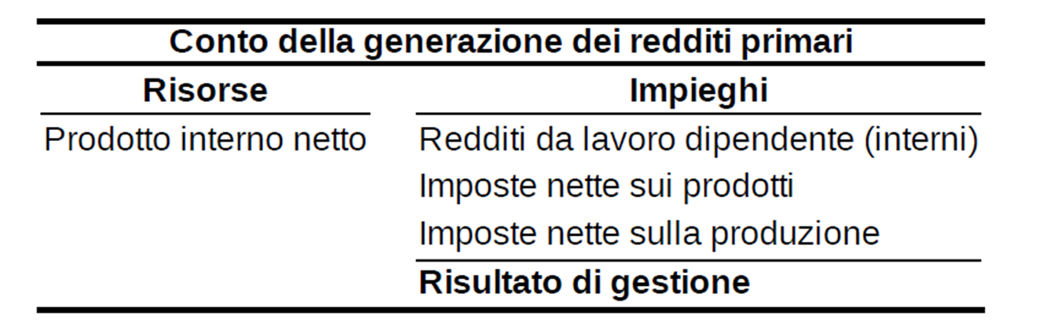
Il conto della generazione del reddito è l’ultimo conto del SEC che può essere costruito sia per branche che per settori istituzionali. Dal conto successivo non ha più senso ragionare per unità di produzione e branche, ma solo per unità istituzionali e settori.

Slide 17
Conto della attribuzione dei redditi primari
Il conto dell’attribuzione dei redditi primari è lo stadio successivo e consiste nell’appropriazione dei redditi dei fattori da parte dei soggetti economici che naturalmente o giuridicamente li possiedono.
Si opera qui un cambiamento di prospettiva, passando dall'"interno" al "nazionale". Ciò in quanto, anche se l'attività produttiva si svolge sul territorio economico, le remunerazioni del capitale e dell'impresa (quindi la ripartizione del risultato di gestione) devono seguire un criterio di titolarità giuridica
Es. Se la filiale italiana di una società estera contribuisce al prodotto interno, i redditi da capitale e da impresa vanno comunque riconosciuti ai rispettivi titolari (il proprietario del capitale e l'imprenditore) anche se non residenti; viceversa per filiali estere di società italiane.
Registra la distribuzione alle unità residenti e ai settori istituzionali dei redditi derivanti dalla partecipazione diretta al processo di produzione e dei redditi ottenuti come corrispettivo per aver messo a disposizione di altre unità istituzionali mezzi finanziari o beni materiali non prodotti.
Il saldo per l’intera economia è costituito dal Reddito Nazionale Netto. A differenza del conto della generazione dei redditi primari, il conto della attribuzione dei redditi primari si interessa alle unità residenti e ai settori istituzionali nella loro veste di beneficiari di redditi primari.

Slide 18
La distribuzione secondaria del reddito
Descrive il modo in cui gli operatori trasferiscono, volontariamente o per obbligo, parte delle proprie risorse a favore di altri operatori, e a loro volta ricevono risorse da altri operatori. Esso rileva, quindi, il processo di distribuzione secondaria del reddito, attraverso i trasferimenti correnti costituiti, prevalentemente, da contributi e prestazioni sociali.
Il Conto della distribuzione secondaria del reddito, che tiene conto delle imposte, dei contributi e di altri trasferimenti con il "resto del mondo" per determinare il Reddito Nazionale Disponibile (saldo)
Tale conto è compilato solo per i settori istituzionali.
Conto della utilizzazione del reddito
Il conto di utilizzazione del reddito mostra, per quei settori che hanno dei consumi finali, come il reddito disponibile (o il reddito disponibile corretto) è ripartito tra i consumi finali e il risparmio. Nel sistema dei conti, solo le Amministrazioni Pubbliche, le Istituzioni sociali private e le famiglie presentano consumi finali.
Sottrae dal Reddito Nazionale Disponibile le spese per i consumi finali, ottenendo così a saldo il Risparmio

Slide 19
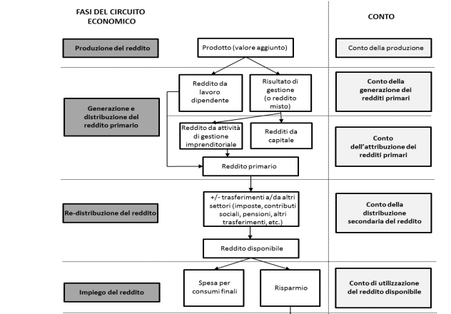

Slide 20
L’accumulazione e i conti patrimoniali
La fase della accumulazione è descritta dal conto della formazione del capitale fisso, dal conto finanziario e da altri due conti di minore rilevanza, necessari per costruire i conti patrimoniali, relativi alle variazioni del valore delle attività e passività patrimoniali, da un lato per cause non riconducibili ai processi economici, dall’altro causate da variazioni dei prezzi.
Conto del resto del mondo
Il conto del resto del mondo si riferisce alle operazioni tra unità istituzionali residenti e non residenti e alle connesse consistenze di attività e passività.
Poiché il resto del mondo assolve nella struttura contabile una funzione simile a quella di un settore istituzionale, il relativo conto è compilato nell’ottica del resto del mondo. Una risorsa per il resto del mondo rappresenta un impiego per il totale dell’economia e viceversa. Se un saldo contabile è positivo, esso indica una eccedenza per il resto del mondo e un disavanzo per il totale dell’economia; il contrario se il saldo è negativo.
Il conto del resto del mondo è diverso dai conti degli altri settori perché non presenta tutte le operazioni contabili effettuate nel resto del mondo, bensì soltanto quelle per le quali esiste una controparte nell’economia nazionale oggetto di misurazione.

Slide 23
Ogni anno l’Istat presenta le stime relative alla revisione generale dei Conti Economici Nazionali attraverso un comunicato con l’allegato delle tavole e rende disponibili i dati nella banca dati I.Stat (http://dati.istat.it/)

Slide 25
Fra le risorse, il prodotto interno lordo e le importazioni di beni e servizi e, fra gli impieghi finali, la spesa per consumi finali, gli investimenti lordi e le esportazioni di beni e servizi.
Esso pone in evidenza l’equilibrio esistente tra le diverse componenti dell’offerta e della domanda finale di beni e servizi
In questo conto non compaiono più né la produzione totale, né i consumi intermedi, ma soltanto risorse e impieghi finali. Il conto esprime pertanto il bilancio tra le risorse e gli impieghi di beni e servizi per usi finali.

Slide 27
IL PIL E LE SUE COMPONENTI
Nel 2021 l’insieme delle risorse disponibili è aumentato in volume del 8,2% rispetto all’anno precedente. In particolare, la crescita del Pil è stata accompagnata da un incremento delle importazioni di beni e servizi del 14,2%.
Dal lato degli impieghi le esportazioni di beni e servizi sono cresciute del 13,3%, gli investimenti fissi lordi del 17,0%, e i consumi finali nazionali del 4,0%.

Slide 29
I SETTORI PRODUTTIVI
Nel 2021 il valore aggiunto complessivo è aumentato in volume del 6,6%; nel 2020 aveva registrato un calo dell’8,8%.
L’incremento è stato del 11,9% nell’industria in senso stretto, del 4,5% nei servizi, del 21,3% nelle costruzioni, mentre l’agricoltura, silvicoltura e pesca segna un calo dello 0,8%. Nel settore terziario aumenti particolarmente marcati si registrano per…..

Slide 30
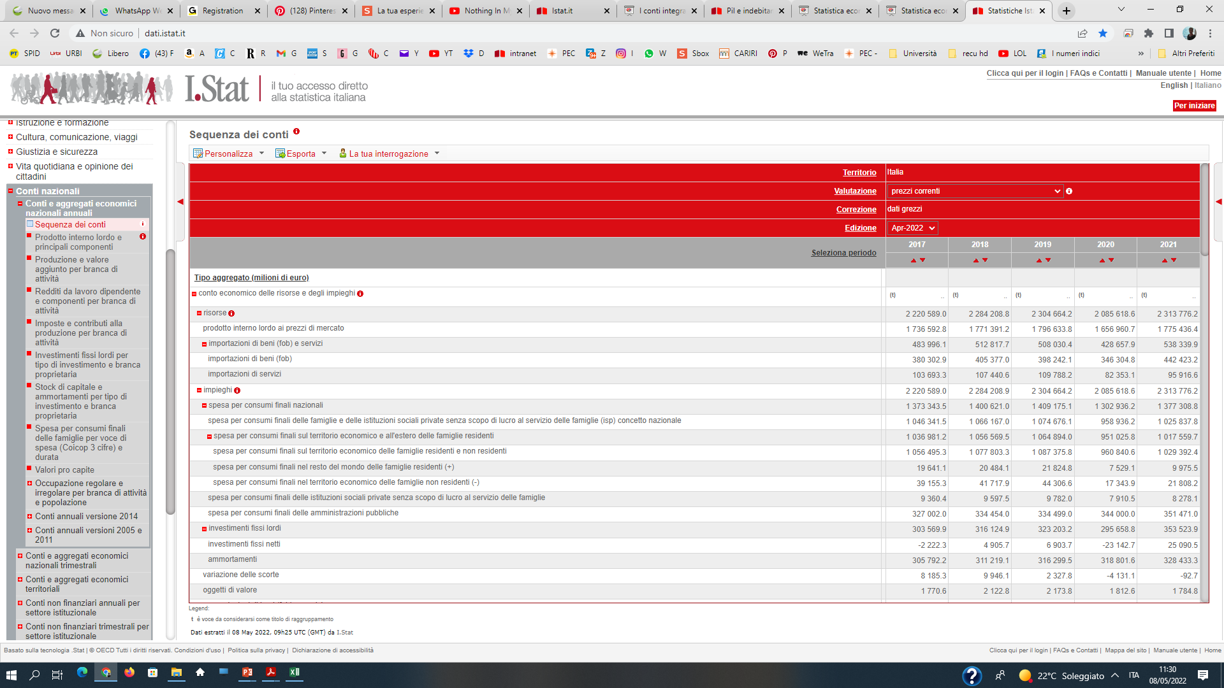

Slide 36
I conti economici trimestrali
I conti trimestrali, integrati nel SEC, costituiscono un insieme coerente di operazioni, di conti e di saldi contabili, definiti in campo sia non finanziario che finanziario, rilevati a cadenza trimestrale.
I conti economici trimestrali costituiscono parte integrante del sistema dei conti nazionali. Essi adottano gli stessi principi, le stesse definizioni e la stessa struttura della contabilità annuale, con alcune particolarità proprie dell'intervallo trimestrale cui è riferita l'analisi.
L’importanza dei conti economici trimestrali deriva essenzialmente dalla considerazione che essi costituiscono il solo insieme coerente di indicatori, disponibile entro breve tempo, capace di fornire una immagine globale a breve termine dell’attività economica tanto finanziaria quanto non finanziaria.
L’intervallo di tempo cui si fa riferimento nella contabilità trimestrale e la necessità di disporre quanto più rapidamente possibile di informazioni attendibili determinano alcune loro caratteristiche peculiari. Tra queste figurano: metodi statistici di elaborazione dei conti, stagionalità e suo trattamento, coerenza tra contabilità trimestrale e contabilità annuale e talune particolarità contabili connesse al periodo di riferimento.

Slide 37

Poiché i conti trimestrali utilizzano lo stesso schema adottato per i conti annuali, i primi devono essere coerenti nel tempo con i secondi. Ciò implica, nel caso di variabili di flusso, che la somma dei dati trimestrali deve corrispondere al dato annuale per ogni anno.

Slide 41
I conti economici territoriali
I conti regionali sono una specificazione per regione dei corrispondenti conti del totale dell’economia.
I conti regionali utilizzano gli stessi concetti impiegati per i conti del totale dell’economia, salvo diversa indicazione. Una contabilità completa a livello regionale presuppone che ciascuna regione sia considerata come entità economica distinta.
Le operazioni con altre regioni diventano un tipo particolare di operazioni con l’estero. Le operazioni con l’esterno vanno distinte in operazioni con altre regioni ed operazioni con il resto del mondo.
Difficoltà di ordine concettuale spiegano in parte perché i conti regionali si limitino a registrare le attività di produzione per branca di attività economica e ai conti di alcuni settori istituzionali, come le famiglie.

Slide 42
Per i motivi esposti, il sistema dei conti regionali è limitato a:
aggregati regionali per branca di attività economica relativi alle attività di produzione:
  valore aggiunto lordo
  redditi da lavoro dipendente
  occupati
  lavoratori dipendenti
  investimenti fissi lordi
prodotto interno lordo per regione (PILR)

